Slide 1
Predykcja mikroskopowego naciekania pozatorebkowego w raku prostaty
Z wykorzystaniem obrazowania, danych kliniczno-biopsyjnych i sztucznej inteligencji
Lek. Jan Stępka
dr. hab. Wojceich Cieślikowski
dr. n. med. Tomasz Milecki
Uniwersytet Medyczny w Poznaniu
Klinika Urologii i Chirurgii Ogólnej

Slide 2
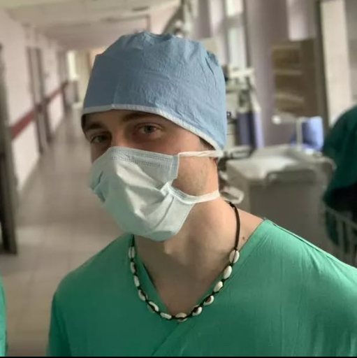
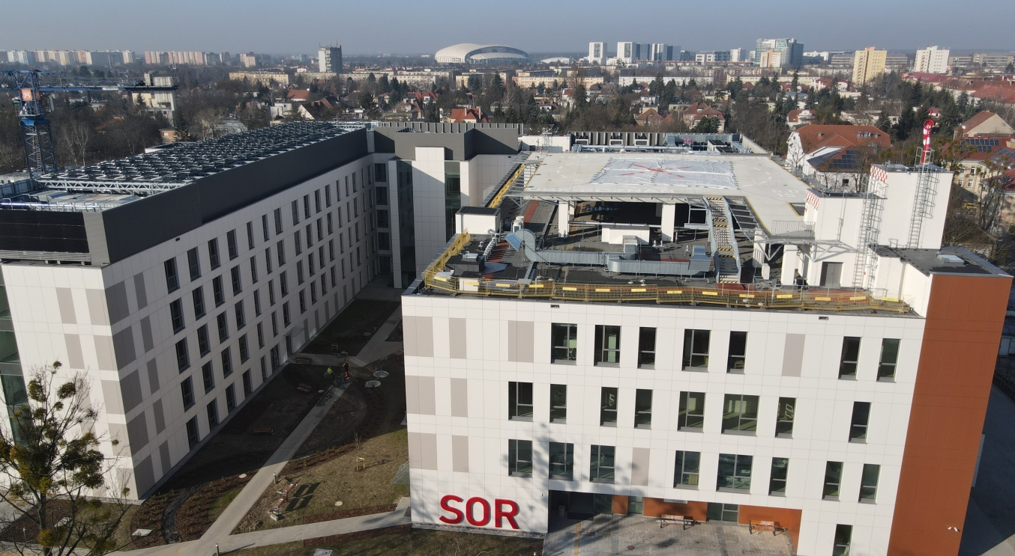
O mnie:
Lek. Jan Stępka
Łączny IF: 13
Łączne punkty MNSiW: 370
Szpital Kliniczny Uniwersytetu Medycznego w Poznaniu

Slide 3
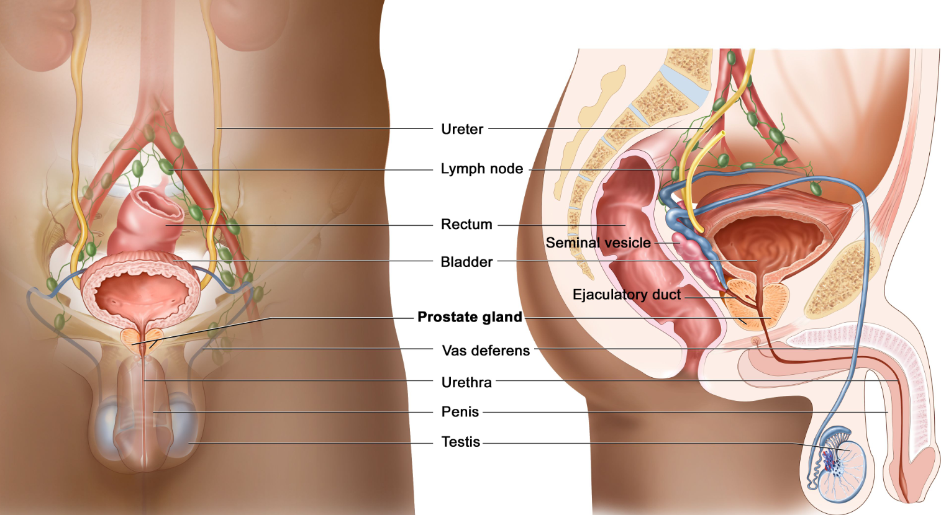
Gruczoł Krokowy – co to?

Slide 4
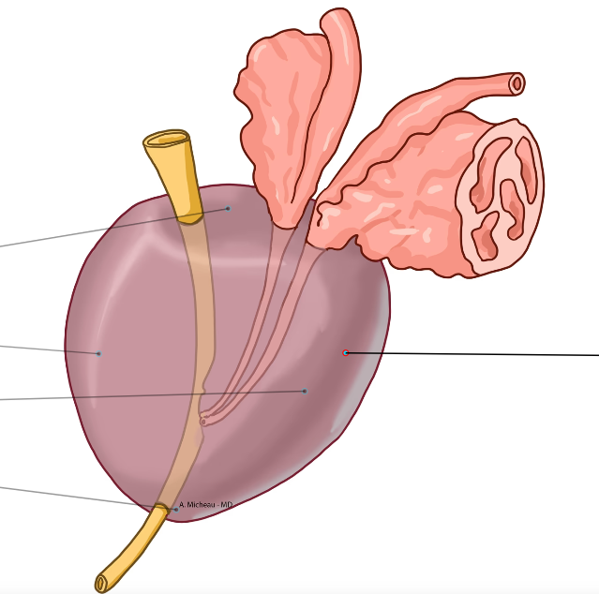

Slide 5
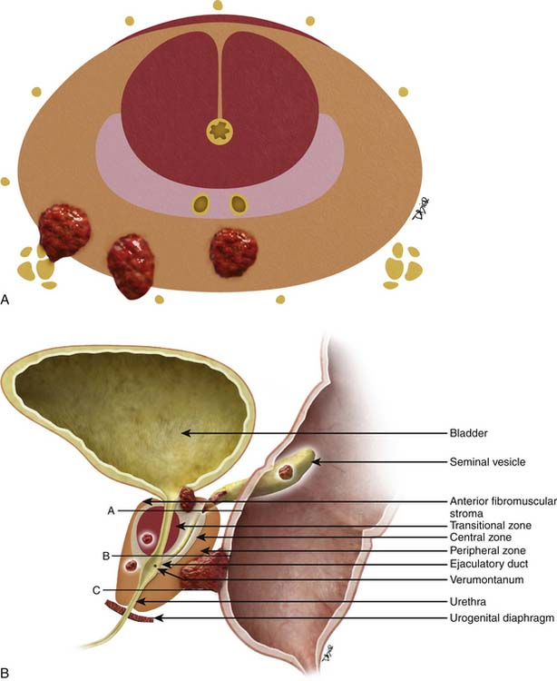
Czym jest rak prostaty?
- Najczęstszy nowotwór złośliwy u mężczyzn w Europie
- Zróżnicowany przebieg: od form łagodnych po agresywne
- Kluczowe pytanie: Czy nowotwór przekroczył torebkę prostaty?

Slide 6
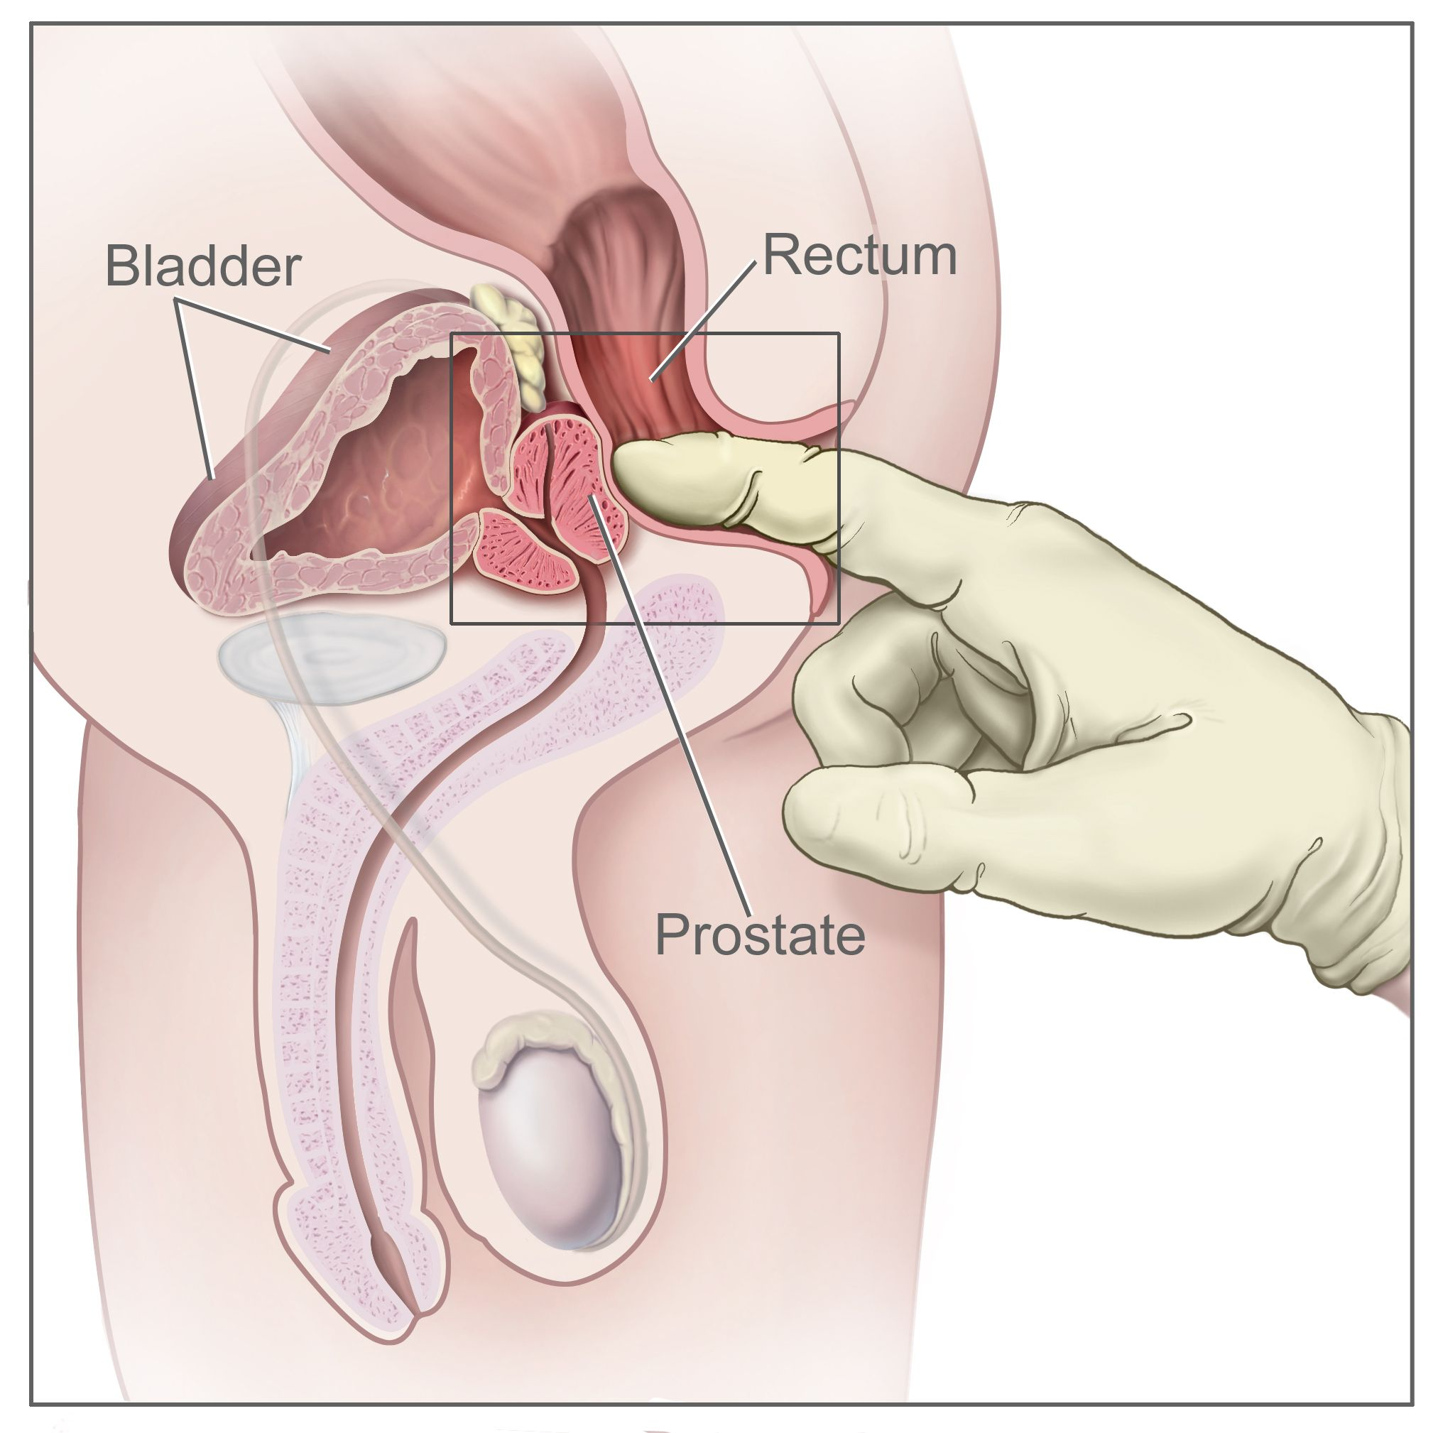
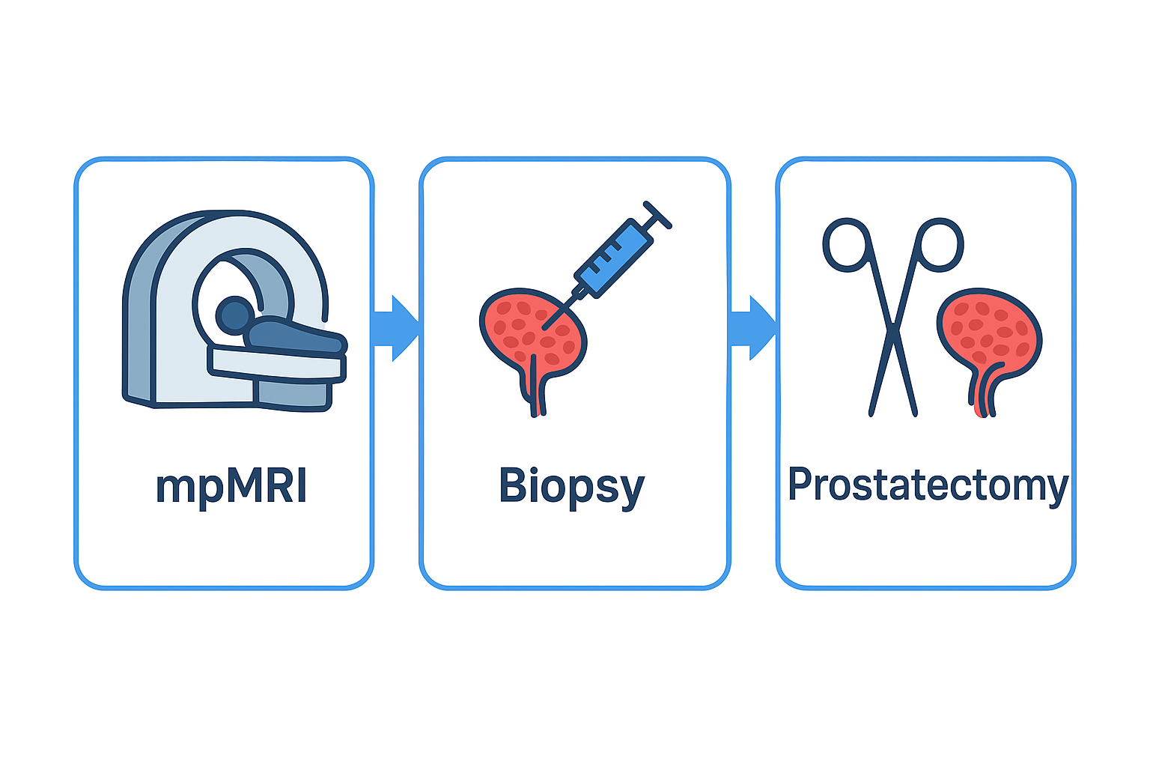
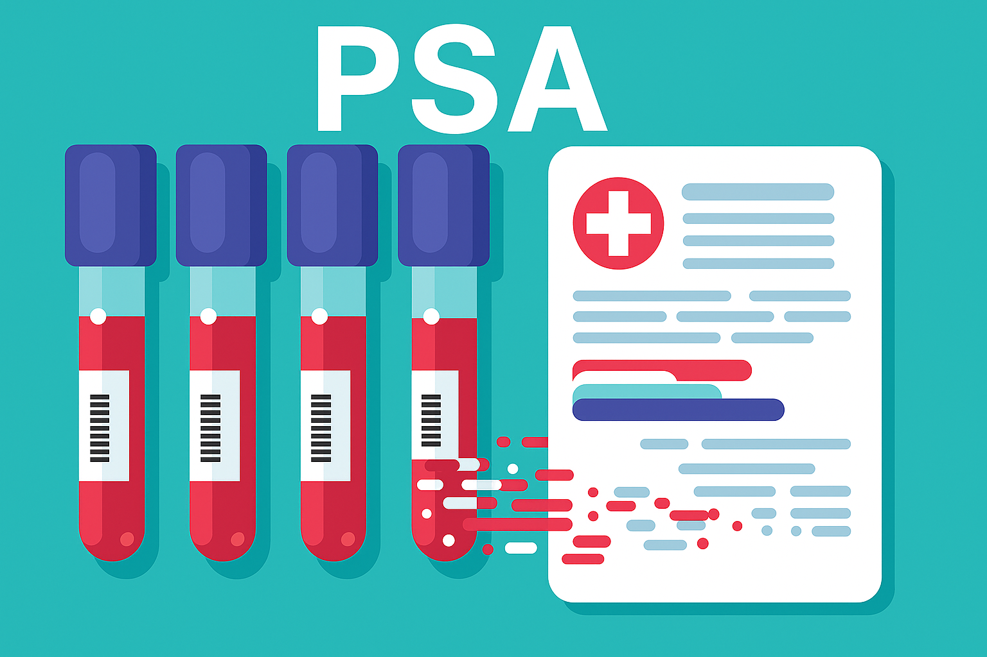
Droga kliniczna

Slide 7
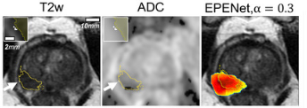
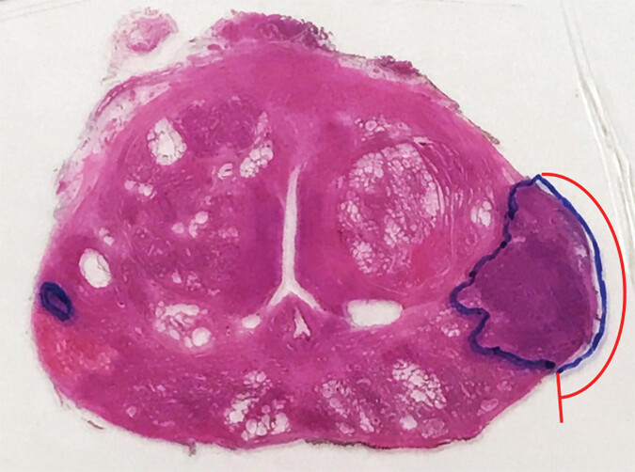
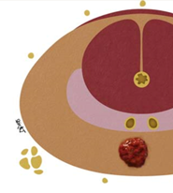
Co to jest naciekanie pozatorebkowe? (Extraprostatic extension [EPE])
- Makroskopowe – widoczne w rezonansie
- Mikroskopowe – niewidoczne w obrazowaniu, potwierdzone po operacji w histopatologii
Dlaczego to ważne?
- Ryzyko wznowy
- Trudność usunięcia guza
- Gorsze rokowanie
- Decyzja o sposobie leczenia – radykalne usunięcie/ radioterapia

Slide 8
Problem kliniczny
mpMRI nie wykrywa mikroskopowego naciekania
Klasyczne skale niedokładne
Brakuje narzędzi do predykcji mikroskopowego EPE
Potrzeba nowego podejścia!

Slide 9
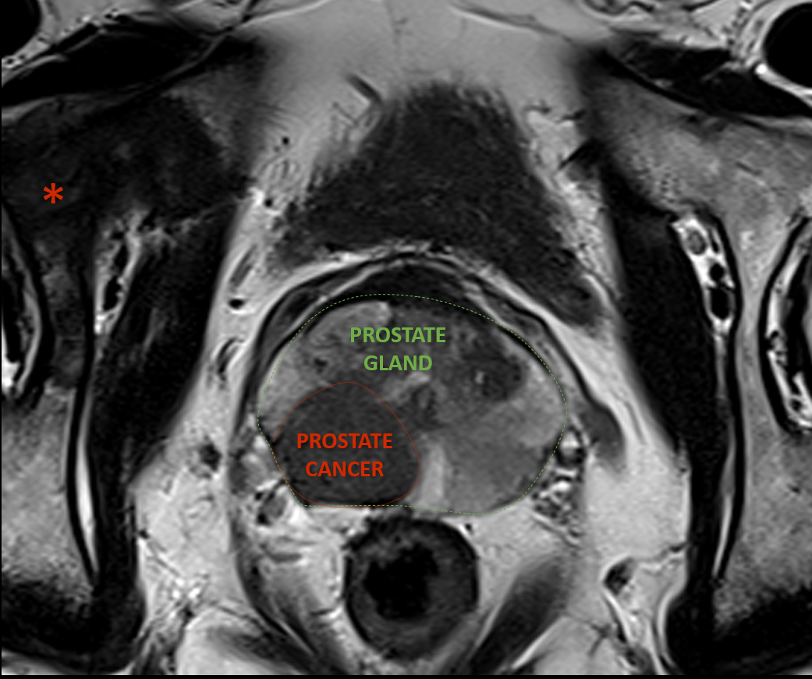
Cel projektu
Stworzyć modele predykcyjne mikroskopowego i makroskopowego EPE
Wykorzystać dane z rezonansu, biopsji, historii klinicznej
Zastosować sztuczną inteligencję

Slide 10
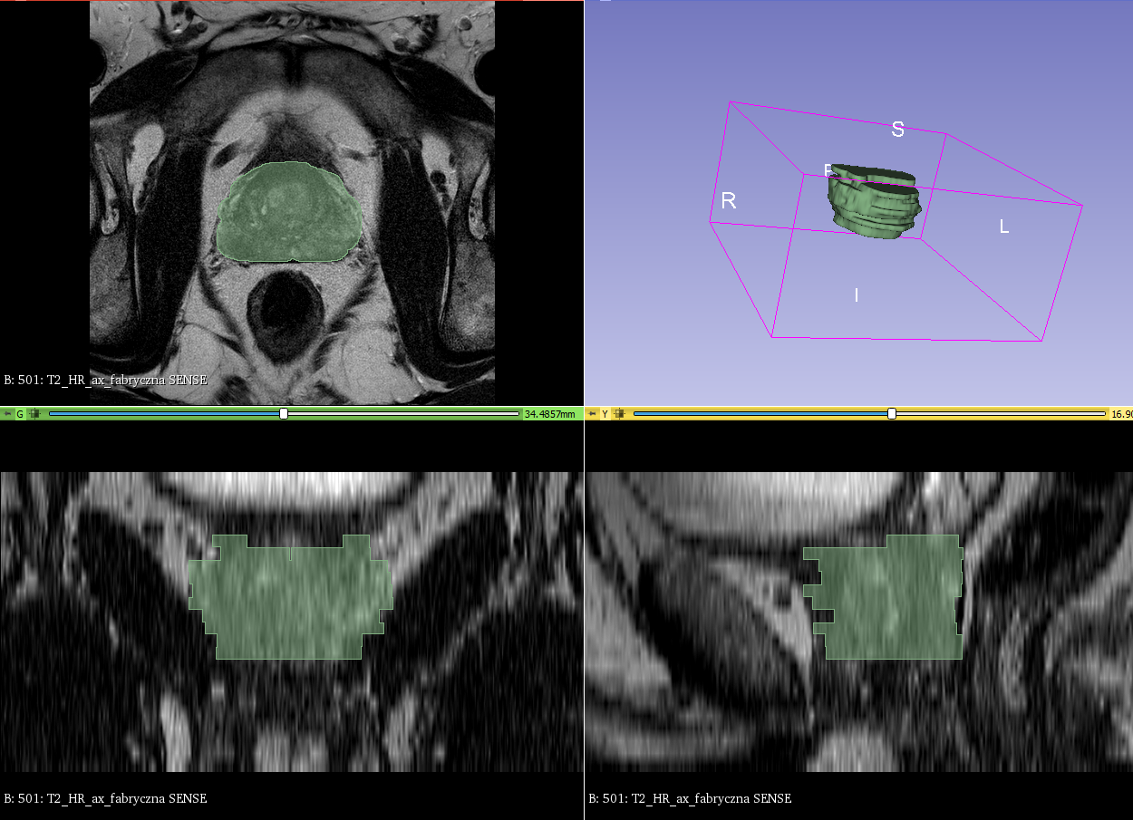
Co analizuję?
Obrazowanie:
- Powierzchnia kontaktu zmiany
- Długość kontaktu
- Kąt przylegania
- Deformacje torebki
Biopsja:
- Liczba rdzeni
- ISUP, naciek
- Inwazja okołonerwowa
Rezonans Magnetyczny Prostaty (3D Slicer)

Slide 11
Dane i materiały
- >400 pacjentów z ECZ Otwock
- mpMRI, histologiczny materiał z biopsji, histologiczny materiał z prostatektomii

Slide 12
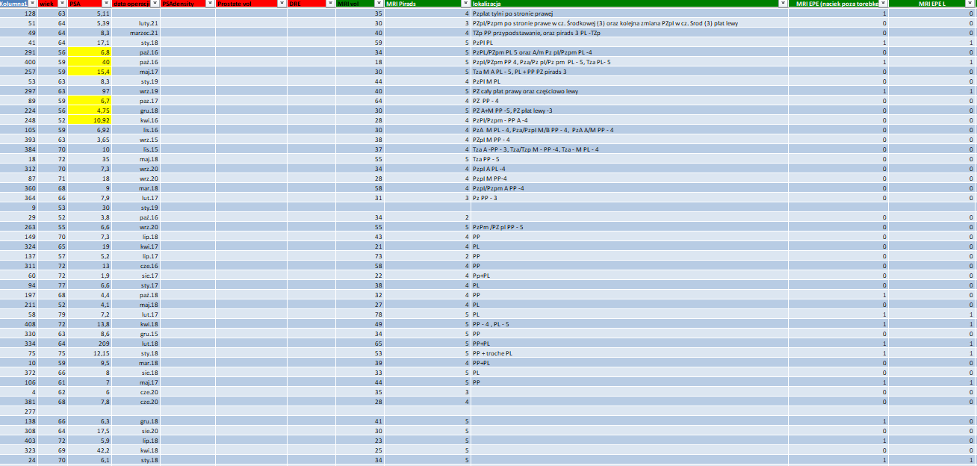
Dane w Excelu pacjentów
PSA
PSA density
DRE
MRI prostatę volume
MRI PIRADS
MRI EPE
.MRI EPE L
MRI EPE P
MRI SVI
MRI SVI L
.MRI SVI P
.MRI LESION SIZE
Bx Gleason Grade P
Bx Gleason Grade L
Gleason RP
Gleason RP P
Gleason RP L
SM +
N +
EPE RP
EPE L
EPE P
SVI RP
SVI RP L
SVI RP P
TNM

Slide 13
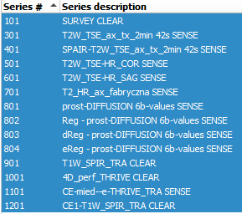
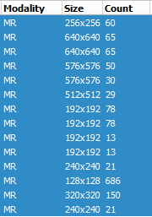
Dane MRI
Program: 3D slicer
Około 1200-1800 zdjęć na pacjenta

Slide 14
Co w tym nowego?
- Mikroskopowe EPE – słabo zbadane
- Nowe cechy geometryczne
- Łączenie obrazowania + biopsji + AI
Chciałbym wiedzieć czy jest EPE czy nie – ale też żeby było wytłumaczenie czemu model tak uważa – żeby wiedzieć czy się pomylił

Slide 15
PROBLEMY
EKSTRAKCJA CECH
Na podstawie zdjęć wyliczanie pewnych cech geometrycznych
ML znajdywanie tych cech/rysowanie w 3d wyliczanie ich itp.
BADANIE ZWIĄZKU NOWYCH CECH/ZNANYCH CECH i ZDJĘĆ Z DIAGNOZA EPE (w szczególności mikroskopowego
Co wpływa na predykcje – dlaczego taką decyzję podejmujemy a nie inną –
Uwzględnienie niepewności w modelu i informowanie o skomplikowanych przypadkach (ML)
Zbudowanie modelu
Szukanie tego co wpływa na predykcje – jakie cechy są wyuczone
Badanie interakcji między cechami

Slide 16
Metody
Zaproponowane przez mojego promotora gdy starał się o grant
Interpolacja (rozwiązania problemu różnych rozdzielczości i deformacji)
Redukcja szumów, artefaktów i zwiększanie rozdzielczości (super-resolution)
Radiomika
Splotowe sieci neuronowe (CNN) Uczenie nadzorowane Modele predykcyjne z oceną ROC i regresją Coxa – wyjaśnienia i interpretowalność tych modeli
Manualną i automatyczną segmentację (Slicer 3D)

Slide 17
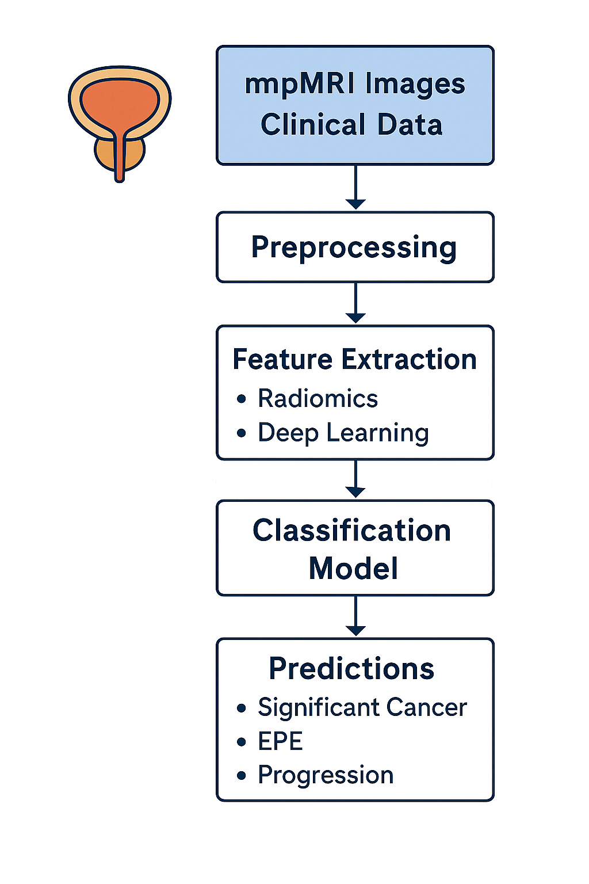
Znaczenie projektu
Lepsza kwalifikacja do operacji
Mniej niepotrzebnych zabiegów
Personalizacja leczenia
Wdrożenie AI w praktyce klinicznej

Slide 18
Podsumowanie
Chcę stworzyć narzędzie predykcyjne dla mikroskopowego naciekania raka prostaty. Projekt łączy dane medyczne z analizą AI i rozwiązuje realny problem kliniczny.

Slide 19
Dziękuję!
Pytania?
Jan Stępka
jan.stepka@usk.poznan.pl

